Slide 1
CryptoTracker
Предмет: Кроссплатформене програмування
Робота: Шевченка Нікіти Сергійовича
Группа ПП-31

Slide 2
Мета застосунку
Цей застосунок призначений для людей, які бажають відслідковувати ціни криптовалют за допомогою скороченої форми, яка буде зображувати актуальну ціну валюти, зміна ціни за останні 24 години, та за допомогою графіків та додавати криптовалюти до списку обраних для більш зручного пошуку.

Slide 3
Основні відомості
Назва застосунку “CryptoTacker”.
Мова програмування: Dart, з використанням фреймворку Flutter.
ОС: Android, Windows.
API: CoinGecko.
База даних: FireBase.

Slide 4
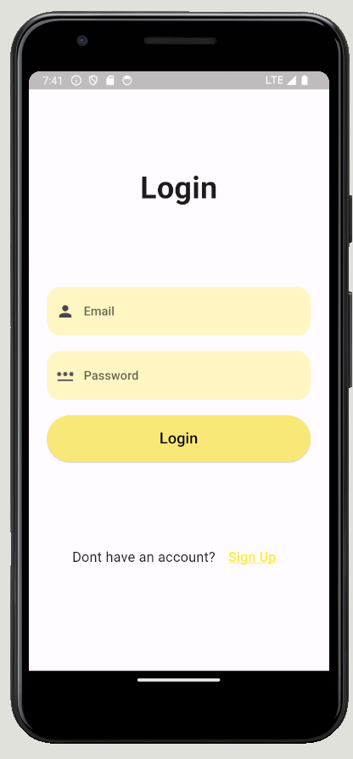
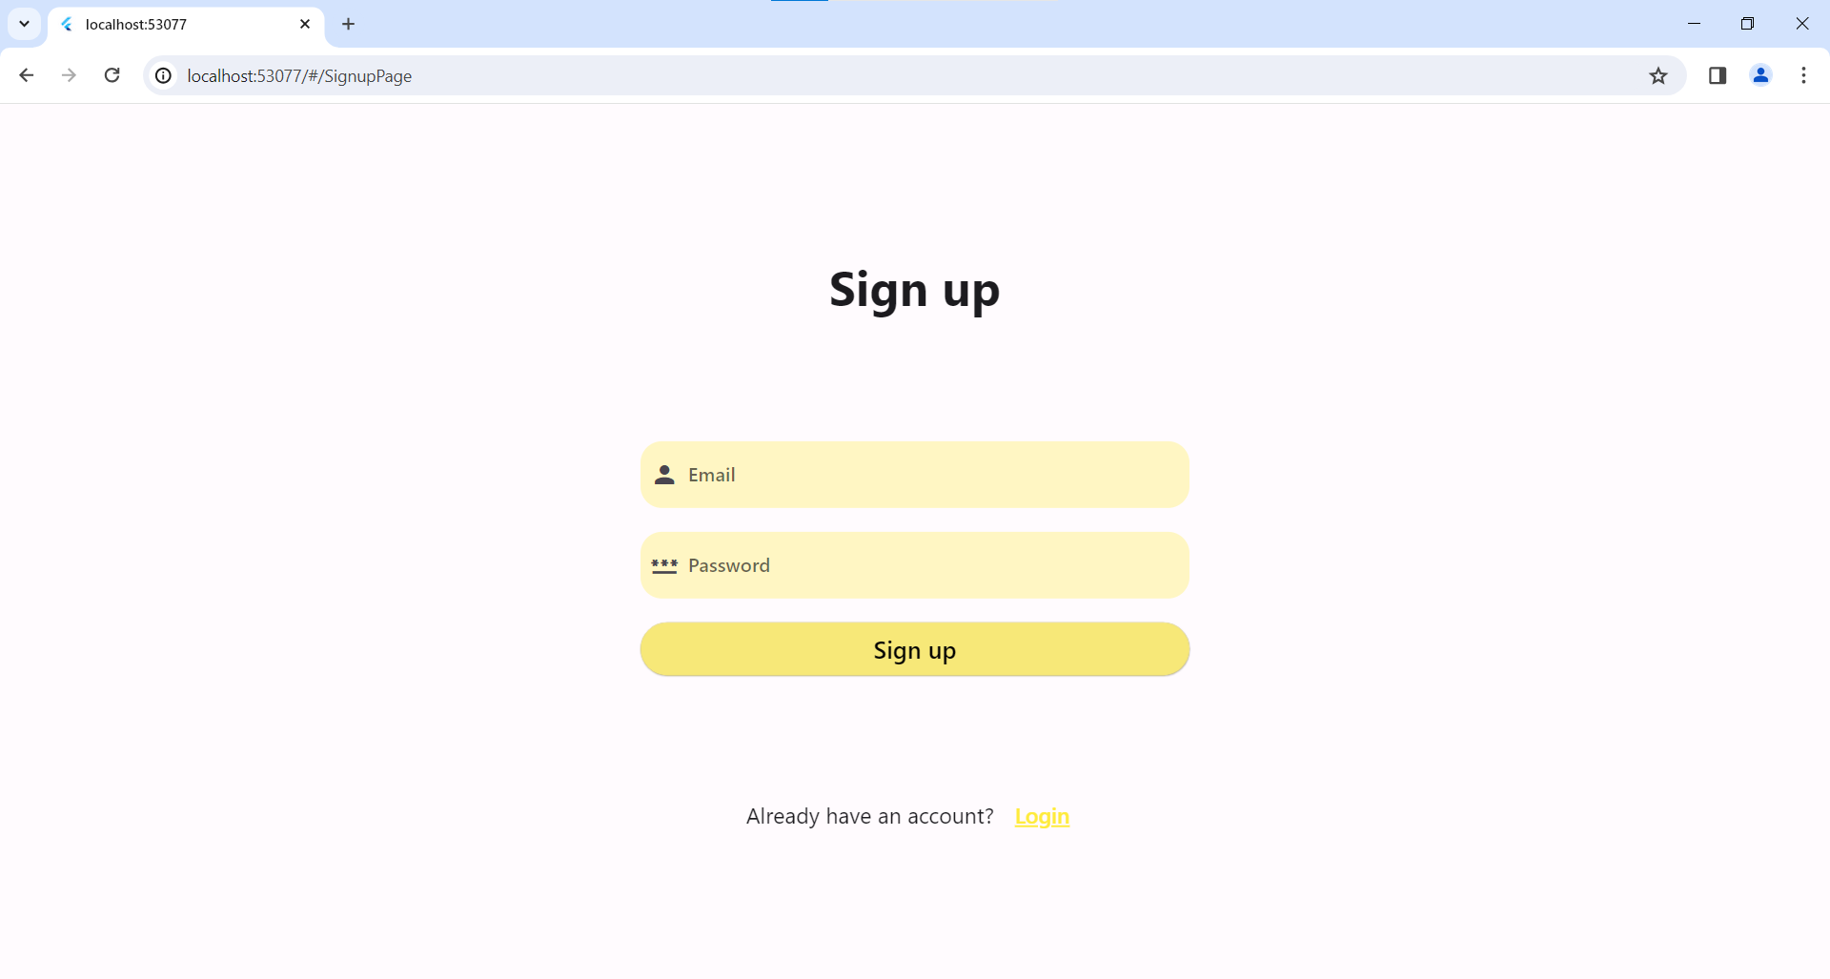
Екран реєстрації та авторизації

Slide 5
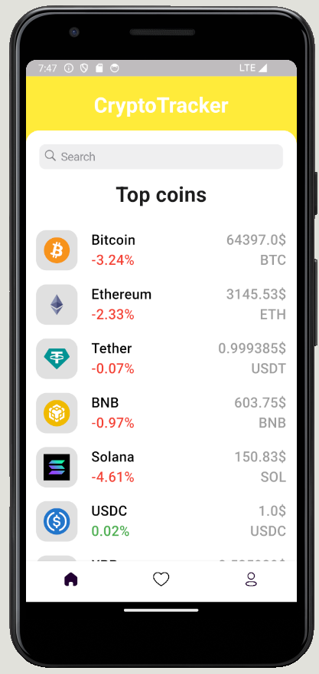
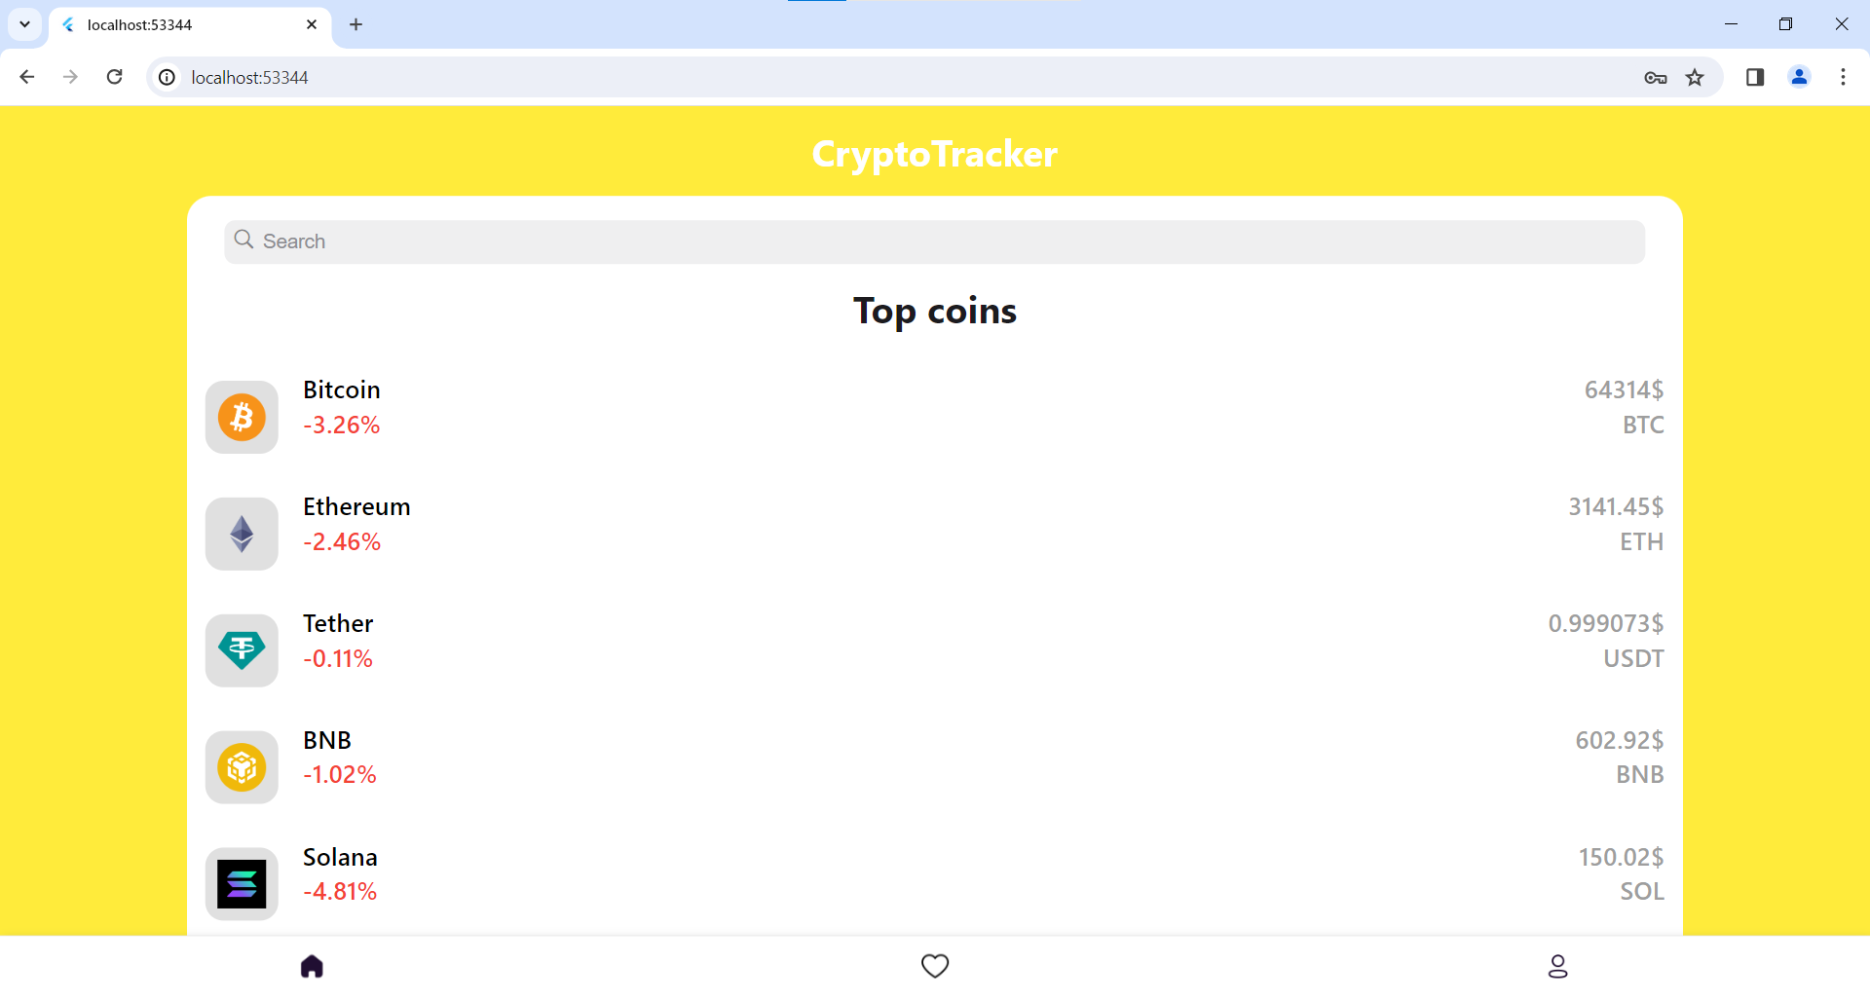
Головний екран

Slide 6
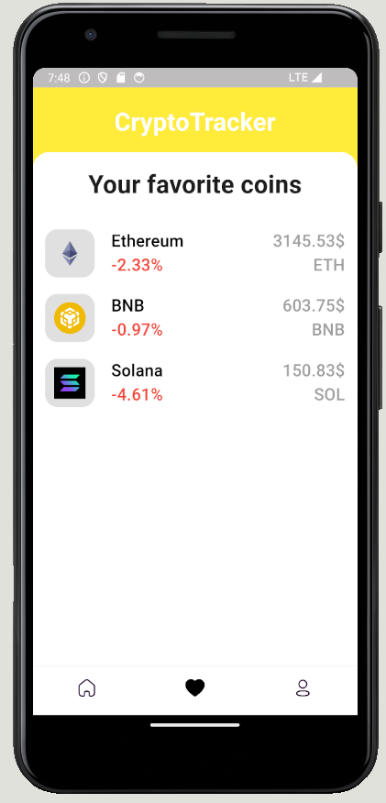
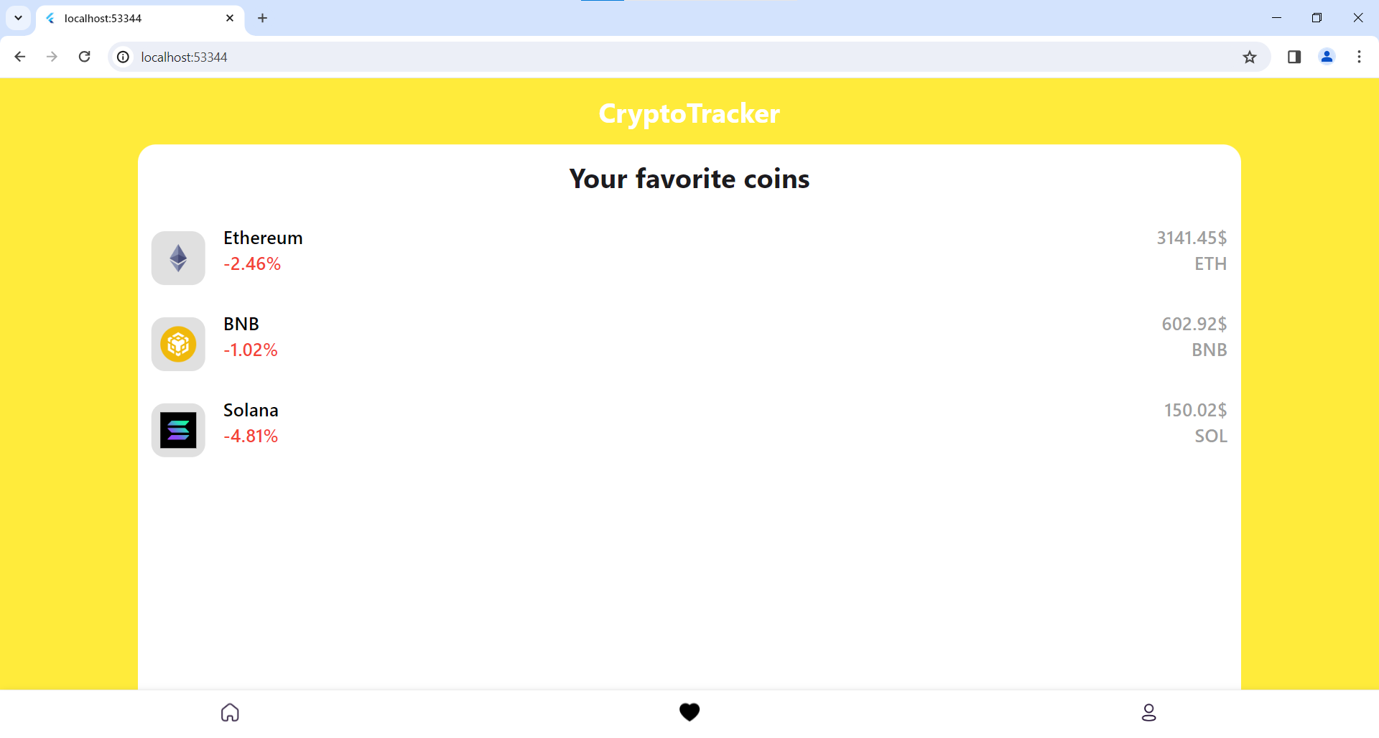
Екран обраних токенів

Slide 7
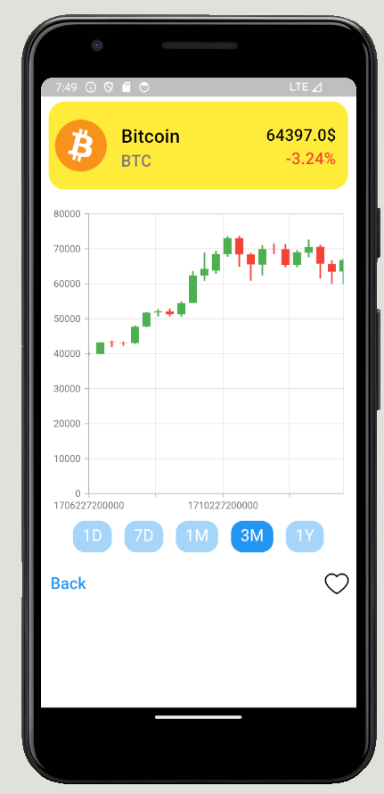
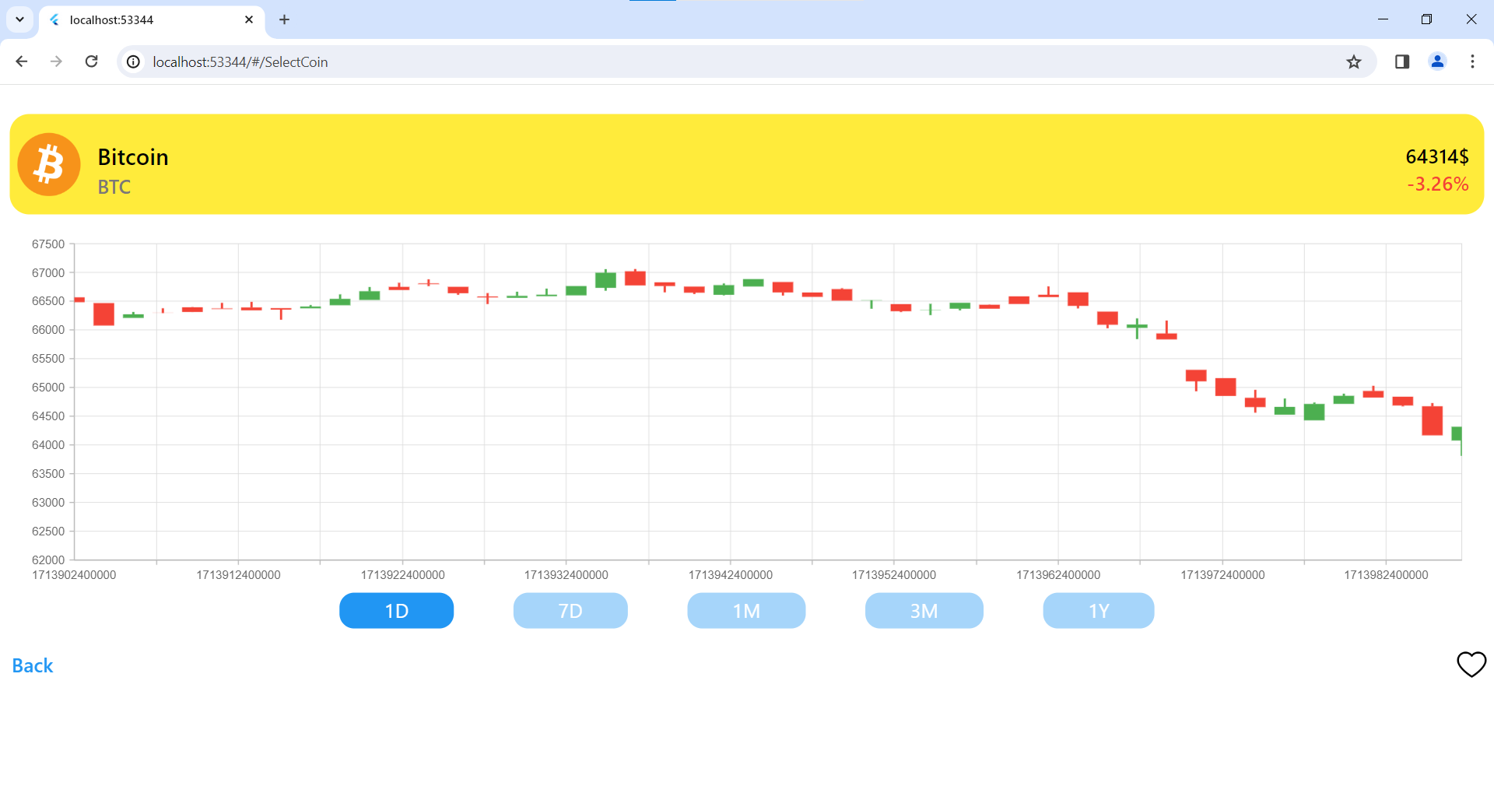
Екран графіку криптовалюти

Slide 8
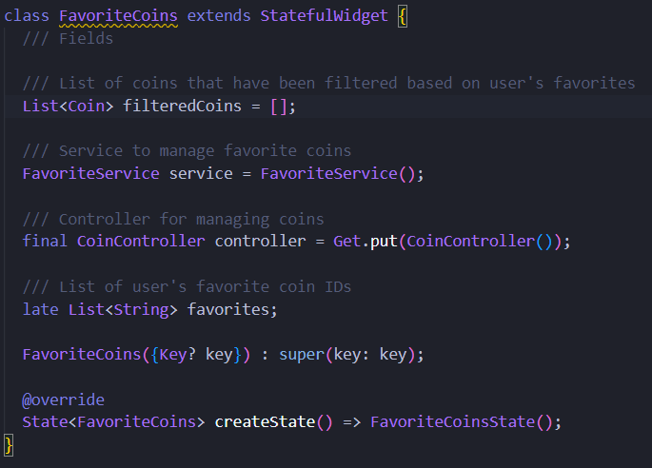
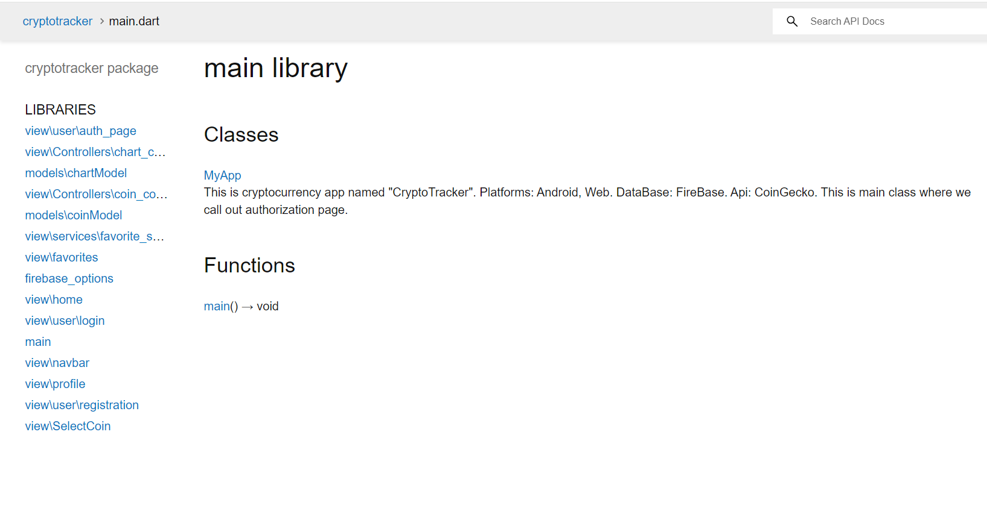
Документація
До кожного файлу з кодом написані коментарі до класів, функцій та зміних.
Також за допомогою пакету dartdoc було згенеровано документцію в більш зручному для розробника вигляді.

Slide 9
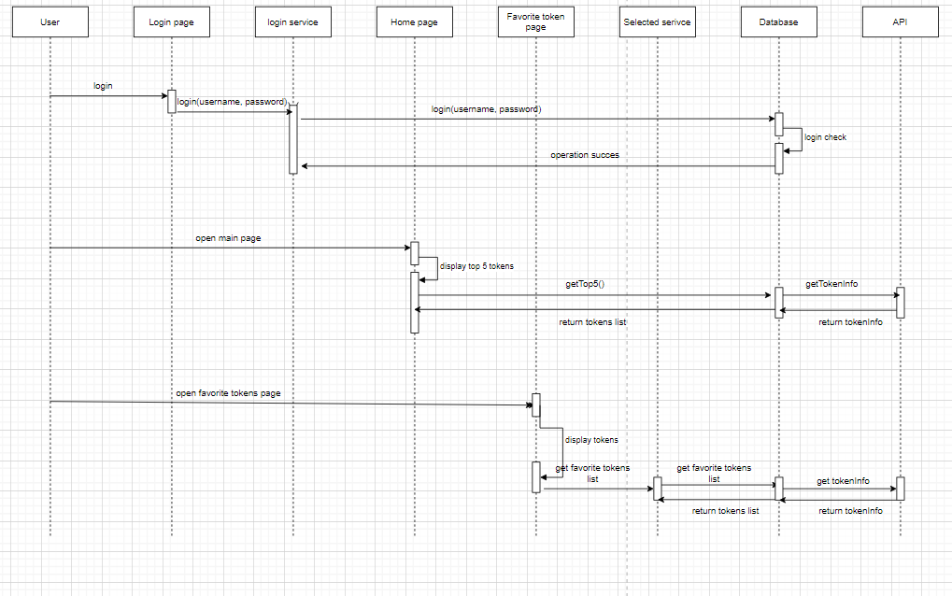
Діаграма послідовності

Slide 10
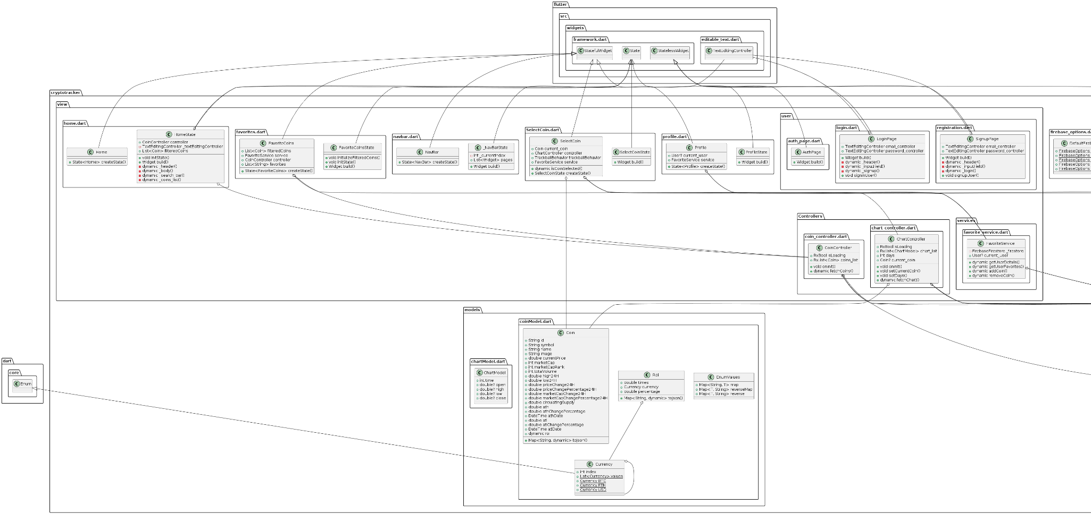
Архітектура

Slide 11
Висновок
Створюючи цей проєкт я познайомився з мовою програмування Dart та фрейморком Flutter. Навчився зберігати дані користувачів в базі даних, звертатись та отримувати інформацію по API та познайомився з етапами створення продуктів, а саме: створення технічного завдання яке передбачає створення плану та архітектури проєкту, написання коду, створення документації проєкту та презентації.

